Slide 1
课时1: 物质的提取和分离
朝阳区线上课堂·高三生物
北京市日坛中学 刘晓静

Slide 2
教材中物质提取与分离的实验有2个：
实验1：绿叶中色素的提取和分离（人教版必修一P97）
实验2：DNA的粗提取与鉴定（人教版选修一 P54）

Slide 3
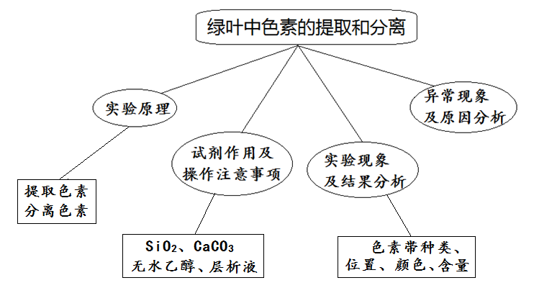
（一）复习要点：
实验1：绿叶中色素的提取和分离

Slide 4
（二）实验原理：
1.提取色素的原理：
叶绿体中的色素能溶解在有机溶剂如无水乙醇（或丙酮）中，所以用无水乙醇可提取叶绿体中的色素。
2.分离色素的原理：
原理：不同的色素在层析液中溶解度不同，溶解度高的色素分子随层析液在滤纸条上扩散得快，溶解度低的色素分子随层析液在滤纸条上扩散得慢，因而可用层析液将不同色素分离。
方法：纸层析法。

Slide 5
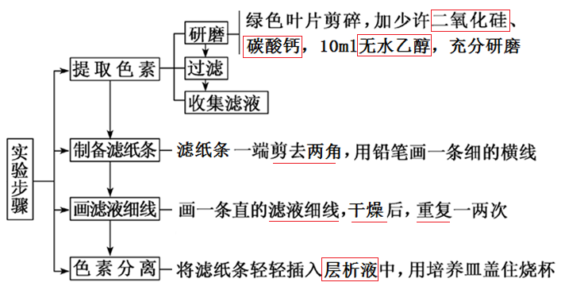
（三）实验过程：
（使层析液在纸条上扩散速度均衡）
(层析液成分:20份石油醚、2份丙酮和1份苯混合而成。也可用93号汽油)

Slide 6
（四）试剂作用及操作注意事项：
实验过程 |  | 试剂使用及注意事项 | 操作目的
提取 色素 | 选材 | 选新鲜绿色叶片 | 使滤液中色素含量高
 | 实验 试剂 | 研磨时加无水乙醇 | 溶解色素
 |  | 加少量SiO₂ | 使叶片研磨充分
 |  | 加少量CaCO₃ | 防止色素被破坏
 | 实验 操作 | 迅速、充分研磨 | 防止乙醇过度挥发
 |  | 盛放滤液的试管管口加棉塞 | 防止乙醇挥发和色素氧化

Slide 7
实验过程 |  | 试剂使用及注意事项 | 操作目的
分离 色素 | 制备 滤纸条 | 滤纸预先干燥处理 | 使层析液在滤纸上快速扩散
 | 画滤液 细线 | 滤液细线要直、细、齐 | 使分离出的色素带平整、 不重叠
 |  | 滤液细线干燥后再重复画 一两次 | 使分离出的色素带清晰分明
 | 色素 分离 | 滤液细线不要触及(或浸没) 层析液 | 防止色素直接溶解到层析液中而导致滤纸条上无色素带

Slide 8
（五）实验现象及结果分析：
①从色素带的位置可知色素在层析液中溶解度大小依次是：
胡萝卜素＞叶黄素＞叶绿素a＞叶绿素b
②从色素带的宽度可知色素含量的多少依次为：
叶绿素a＞叶绿素b＞叶黄素＞胡萝卜素
③相邻两条色素带中，距离最远的是胡萝卜素与叶黄素。

Slide 9
（六）绿叶中色素提取和分离实验的异常现象分析：
异常现象 | 原因分析
收集到的滤液 或滤纸条上 绿色过浅 | ①未加二氧化硅(石英砂)，研磨不充分； ②使用放置数天的叶片或者叶片发黄，滤液色素(叶绿素)太少； ③一次加入大量的无水乙醇，提取出的色素浓度太低(正确 做法：分次加入少量无水乙醇提取色素)； ④未加碳酸钙或加入过少，色素分子被破坏。
滤纸条色素带 重叠 | ①滤液细线不直；②滤液细线过粗。
滤纸条无色素带 | ①忘记画滤液细线或没有提取出色素； ②滤液细线接触到层析液，且时间较长，色素全部溶解到 层析液中。

Slide 10
（七）相关知识拓展分析：
1.叶绿体中色素的作用：吸收、传递、转化光能。
2.影响叶绿素合成的外界因素：
影响因素 | 原因及结果
光照 | 光是影响叶绿素合成的主要条件，一般植物在黑暗中不能合成叶绿素，因而叶片发黄
温度 | 温度可影响与叶绿素合成有关的酶的活性，进而影响叶绿素的合成
必需元素 | 叶绿素中含N、Mg等必需元素，缺乏N、Mg将导致叶绿素无法合成，叶片变黄

Slide 11
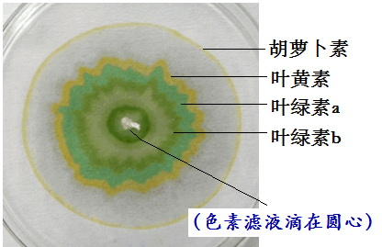
3.用圆形滤纸做色素分离的实验，会出现四个“同心圆”，由外到内依次为：胡萝卜素、叶黄素、叶绿素a、叶绿素b。
4.脂溶性色素和水溶性色素：
植物色素包括脂溶性的叶绿体色素和水溶性的细胞液色素，脂溶性叶绿体色素存在于叶绿体中，水溶性的细胞液色素存在于液泡中。花、叶、果实的颜色，除绿色之外，大多由液泡内细胞液中的色素所产生，常见的是花青素（并不只有花青素一种，其他的不常见而已）。

Slide 12
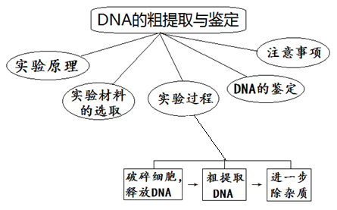
（一）复习要点：
实验2：DNA的粗提取与鉴定

Slide 13
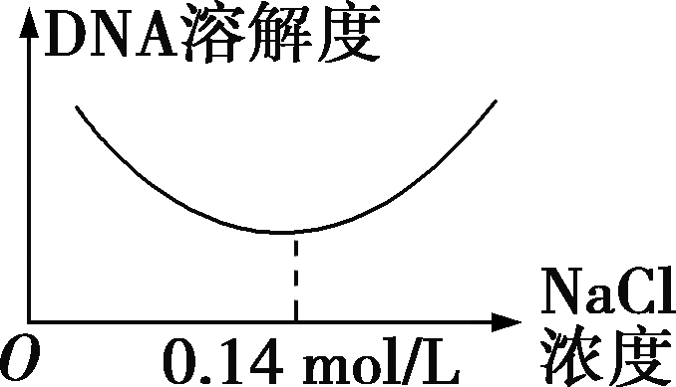
（二）实验原理：
1．基本原理：
利用DNA与RNA、蛋白质和脂质等在物理和化学性质方面的差异，提取DNA，去除其他成分。
2．DNA与蛋白质在物理化学性质方面的差异：
比较项目 |  | DNA |  | 蛋白质
溶解性 | 2mol/L NaCl 溶液中 | 溶解 |  | 部分发生 盐析沉淀 | NaCl溶液从2 mol/L降低过程中，蛋白质溶解度逐渐增大
 | 0.14mol/L NaCl 溶液中 | 沉淀析出
 |  |  |  | 溶解
 | 酒精溶液中 | 析出 |  | 溶解
耐受性 | 蛋白酶 | 无影响 |  | 水解
 | 高温 | 80ºC以上变性 |  | 大多不能忍受60～80ºC高温

Slide 14
（三）实验材料的选取：
凡是含有DNA的生物材料都可以考虑，但是使用DNA含量相对较高的生物组织，成功的可能性更大，如鸡血细胞（原因：DNA含量丰富，材料易得，鸡血细胞吸水易胀破），若用其他动物组织如肝脏，则需研磨。
植物细胞有细胞壁，因此需破坏细胞壁，另外通常在研磨之前加入洗涤剂和食盐，其中洗涤剂用于瓦解细胞膜，食盐则用于溶解DNA。实验室常用的植物材料有新鲜菜花（提前放冰箱冷藏24h）、洋葱等。

Slide 15
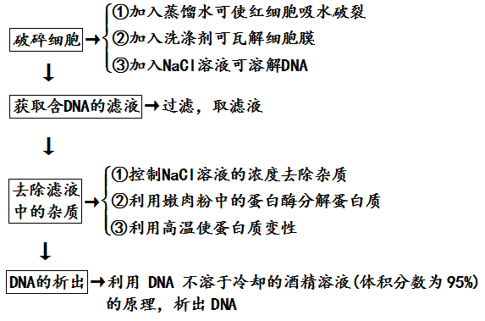
（四）实验基本过程：
3种方案除杂质

Slide 16
鸡血细胞DNA的提取过程：
提取细胞核物质
鸡血细胞吸水破裂，细胞核内物质释放，用纱布过滤取滤液。
在滤液中加2mol/L的NaCl溶液并搅拌，使染色质中DNA
与蛋白质分离，DNA充分溶解，蛋白质沉淀，过滤后取滤液。
溶解核内DNA
在上述滤液中缓缓加入蒸馏水，并沿一个方向轻轻搅拌，出现丝状物；当丝状物不在增加时，停止加水(此时NaCl溶液的浓度相当于0.14mol/L)。
析出DNA
滤取DNA黏稠物
用多层纱布过滤，含DNA的粘稠物留在纱布上。
DNA黏稠物再溶解
在烧杯中用2mol/L的NaCl溶液溶解DNA，而蛋白质则盐析沉淀。
过滤含DNA的NaCl溶液
用两层纱布过滤，取滤液（含有DNA）。
所得滤液加入体积分数为95%的冷却酒精50ml，用玻棒沿一个方向轻缓搅拌，溶液中（析出）出现乳白色丝状物（DNA），用玻棒将丝状物卷起。
提取较纯净的DNA

Slide 17
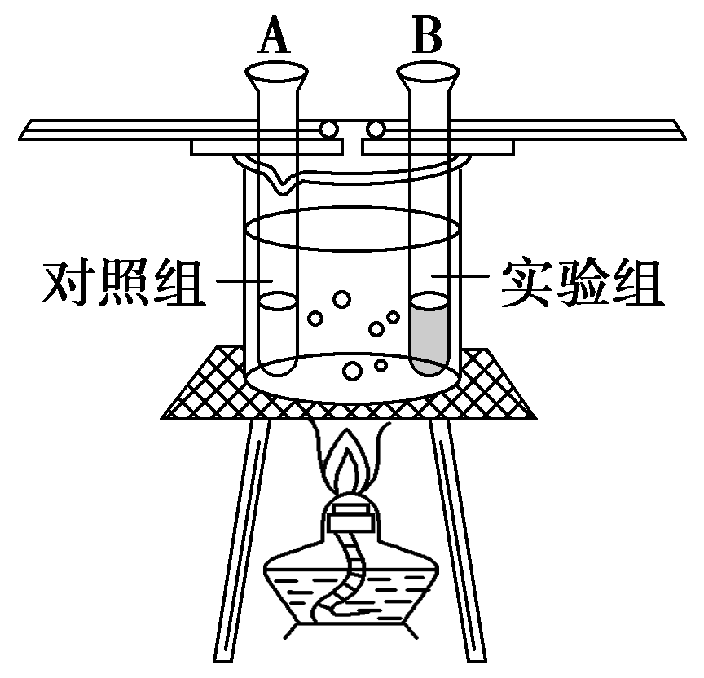
（五）DNA的鉴定：
比较 | 加入物质 |  | 结果 | 条件：沸水浴5min
实验组 | 均加入： ①4mL二苯胺试剂 ②2mol/L NaCl溶液5ml | 丝状物 (DNA) | 溶液逐渐变蓝
对照组 |  |  | 不变蓝

Slide 18
（六）注意事项：
1．不能用哺乳动物的成熟红细胞作实验材料（无细胞核，提取不到 DNA）。
2．制备鸡血细胞液时需向鸡血中加入柠檬酸钠（防止血液凝固），静置后上层是血浆，下层为所需要的血细胞（主要是红细胞）；整个实验中加入“两次蒸馏水，三次NaCl溶液，一次酒精”，两次加蒸馏水的目的不同，一是涨破细胞，二是稀释2mol/L的NaCl溶液至0.14mol/L。
3．加入洗涤剂后，动作要轻缓、柔和，否则容易产生大量的泡沫；加入95%冷酒精后用玻璃棒轻缓地沿一个方向搅拌，卷起白色丝状物。
4．预冷的酒精具有以下优点：一是抑制核酸水解酶活性，防止DNA降解；二是降低分子运动，易于形成沉淀析出；三是低温有利于增加DNA分子柔韧性，减少断裂。

Slide 19
小结：
实验1：绿叶中色素的提取和分离
原理（提取色素、分离色素）
试剂（SiO_{2、}CaCO_{3、}无水乙醇、层析液）
色素带种类、位置、颜色、含量
实验2：DNA的粗提取与鉴定
原理/取材/处理（破碎细胞：蒸馏水、洗涤剂）
DNA的溶解性（ 2mol/L NaCl、0.14mol/L NaCl、95%冷酒精）
DNA的耐受性（蛋白酶、高温）
DNA的鉴定（二苯胺，沸水浴）

Slide 20
谢谢您的观看
北京市朝阳区教育研究中心 制作

